Slide 1
Préparation à l’examen OACP
Thème 4:
Utilisation optimale de la chaîne cinématique

Slide 2
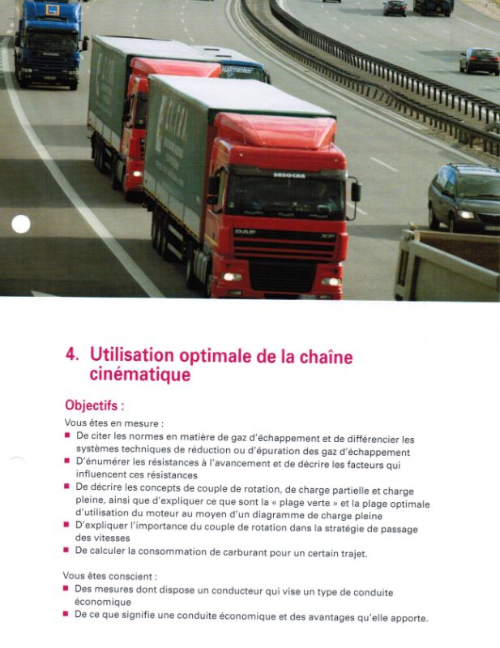

Slide 3
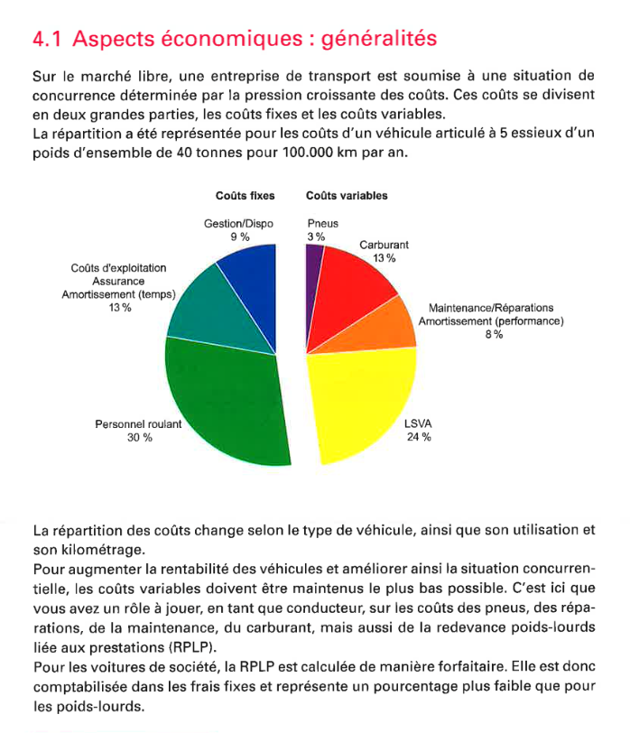
4.1 Le coûts dans les transports

Slide 4
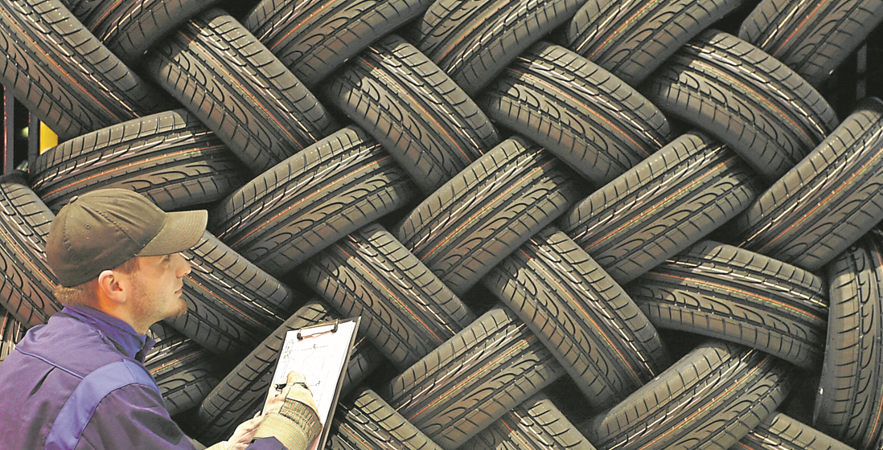
La bonne pression joue un rôle économique

Slide 5
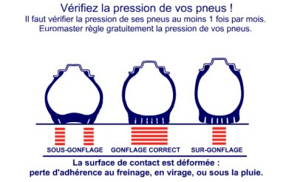
Exemple de calcul
1,80 Fr. par litre de diesel
35 litres consommés pour 100Km
500 Km par jour
250 jours de travail (JT)
5 x 35 litres = 175 litres par jour x 250 JT = 43 750 litres par an
Minoration 4%
5 x 34 litres = 170 litres par jour x 250 AT = 42 500 litres par an
Différence 1 250 litres à 1,80 Fr = 2250 Fr par camion
Pour 20 camions, on obtient une économie de 45 000 Fr
Notes:
5

Slide 6
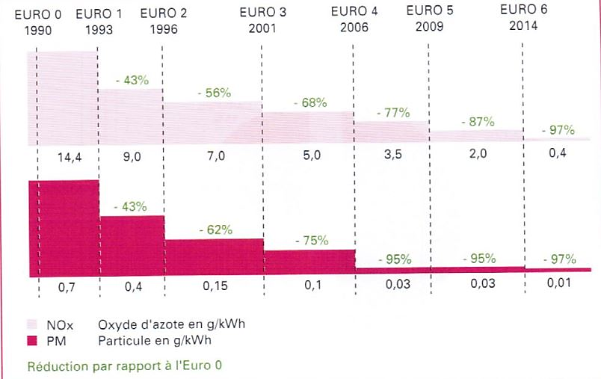
4.2 Système de post-traitement des gaz d’échappement
Euro

Slide 7
Diesel! Vous avez dit Diesel!?

Slide 8
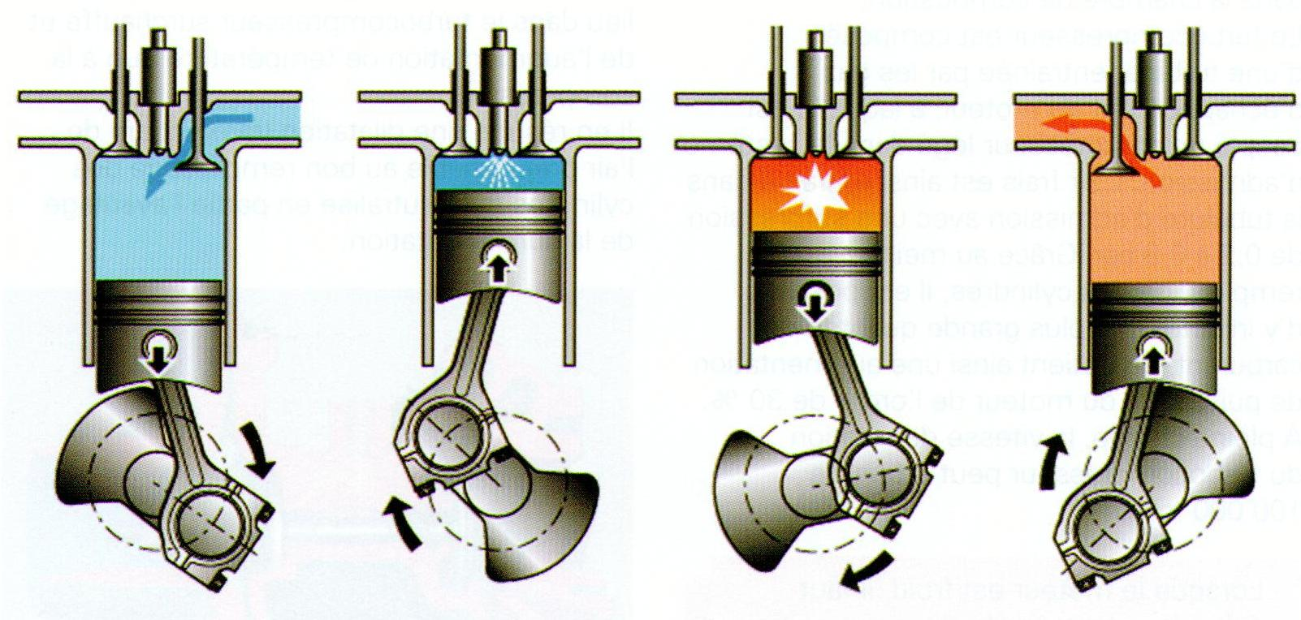
Moteur
Fonctionnement
Piston, bielle, vilebrequin, soupape (d’admission), soupape (d’échappement)

Slide 9
Fonctionnement des moteurs

Slide 10
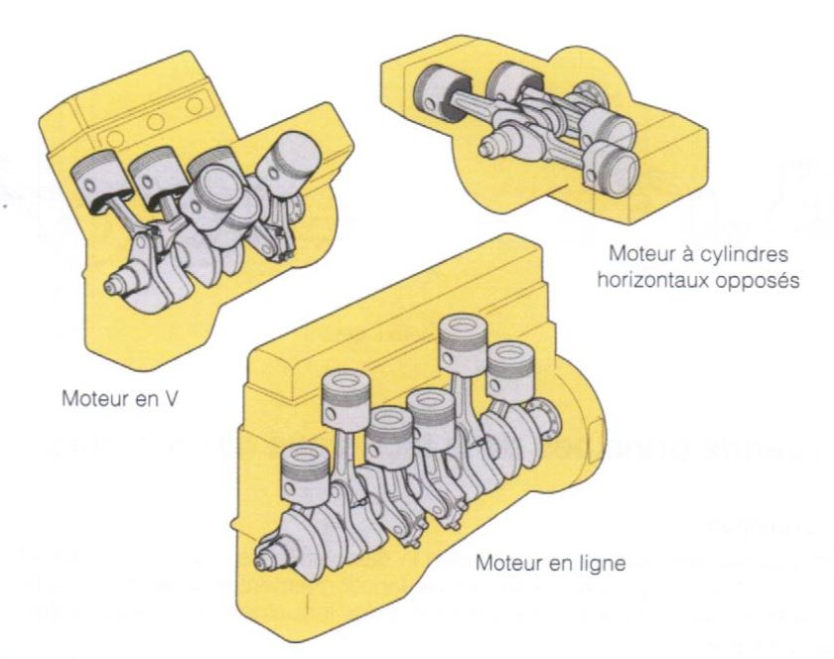

Slide 11
Common Rail (CR)

Slide 12
Turbocompresseur

Slide 13
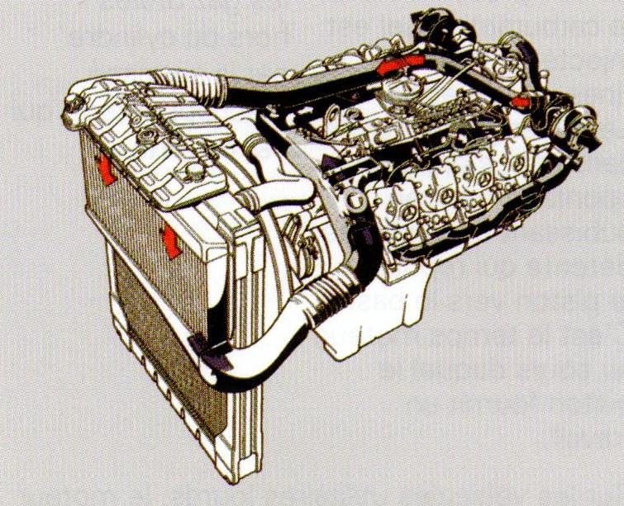
Intercooler
Il sert à refroidir
L’air qui ressort
Du/des turbo
Air/air

Slide 14
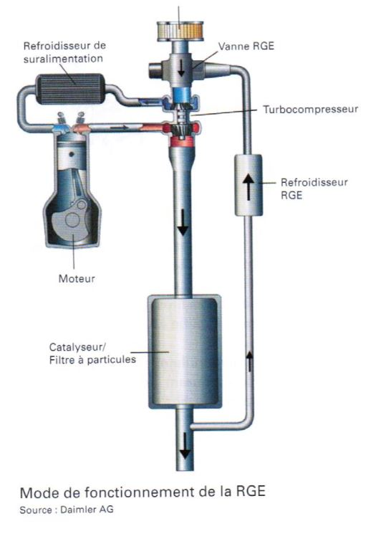
4.2.1 Recirculation des gaz d’échappement / FAP
Aussi vanne EGR

Slide 15
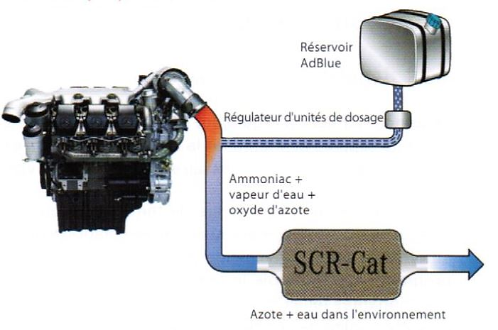
4.2.2 Système de réduction catalytique sélective

Slide 16
L’AD Blue

Slide 17
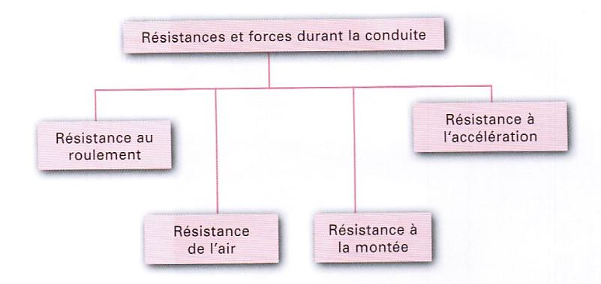
4.4 Résistance à l’avancement

Slide 18
4.4.1 Résistance au roulement

Slide 19
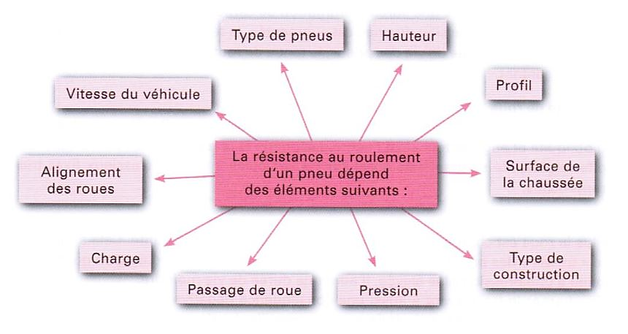
Facteurs qui influencent la résistance au roulement

Slide 20
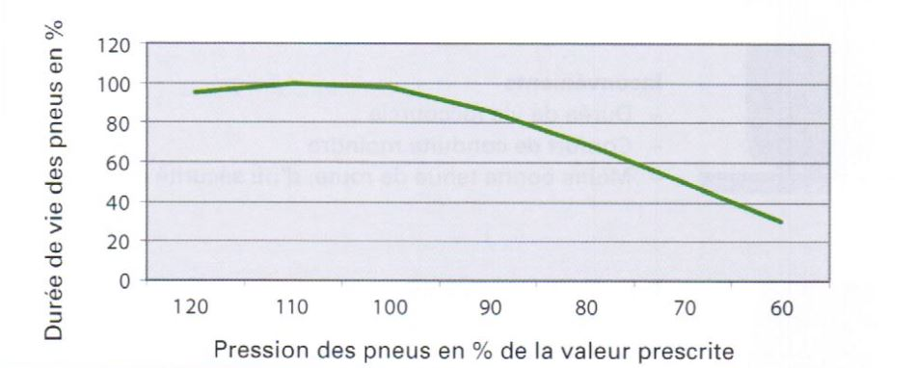
La durée de vie et la résistance au roulement dépendent de la pression

Slide 21
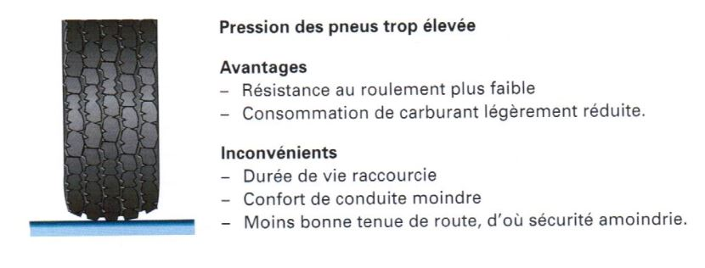

Slide 22
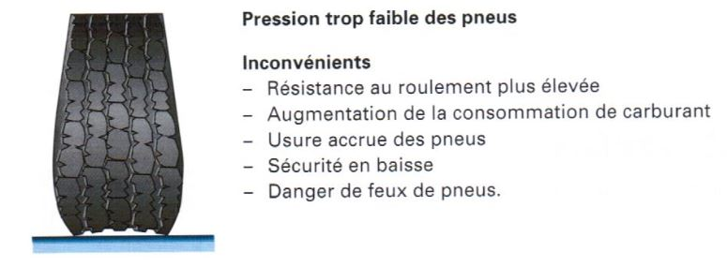

Slide 24
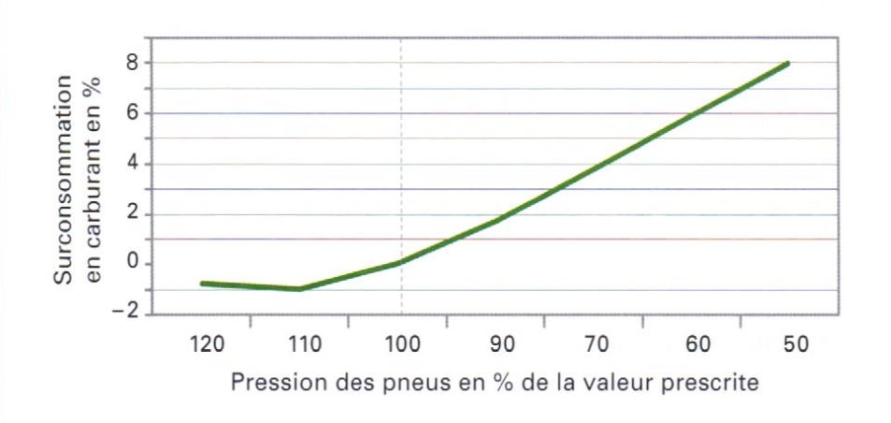
Surconsommation de carburant

Slide 25
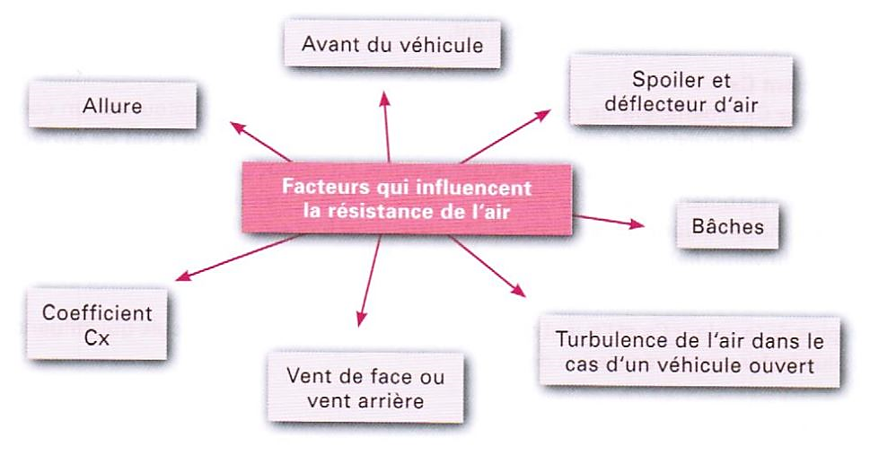
4.4.2 Résistance de l’air

Slide 26
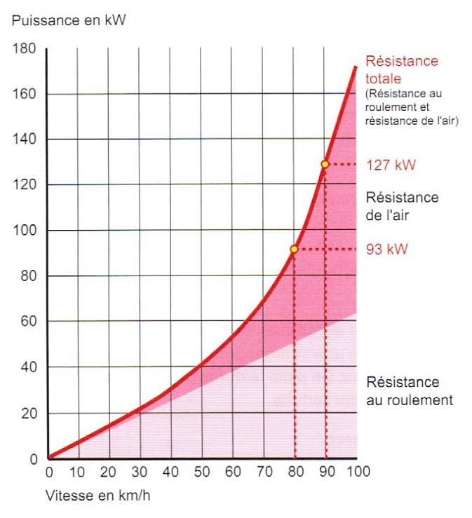

Slide 27
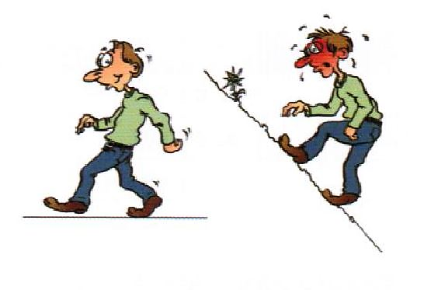
4.4.3 Résistance à la montée

Slide 28
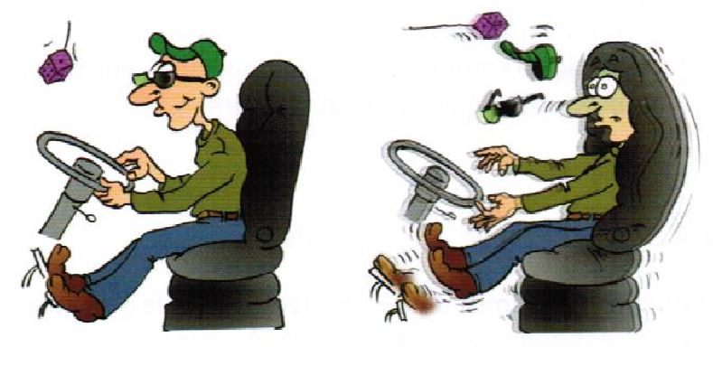
4.4.4 Résistance à l’accélération

Slide 29
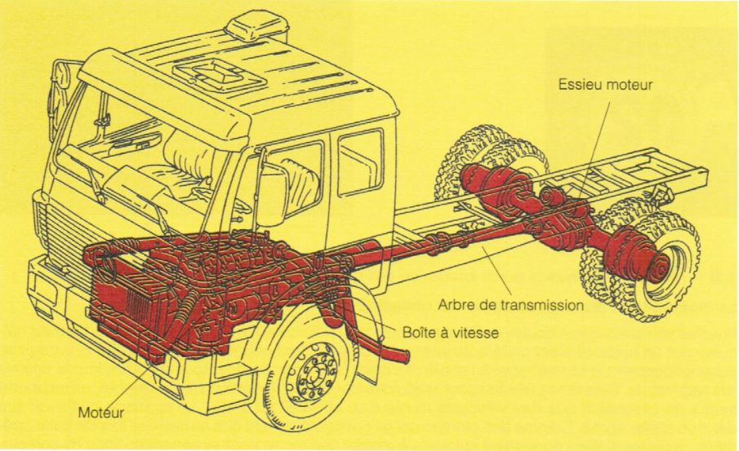
4.5 Caractéristique moteur

Slide 30
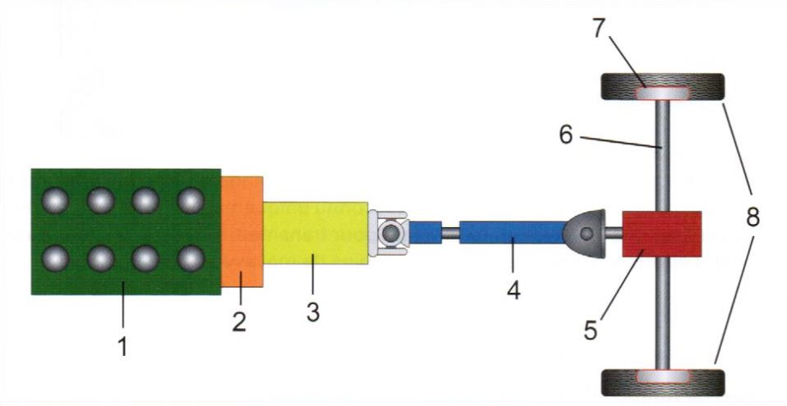
4.5.1 Chaîne cinématique

Slide 31
Le différentiel

Slide 32
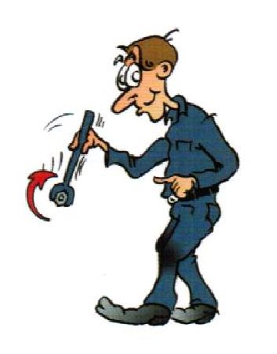
4.5.2 Couple de rotation

Slide 33
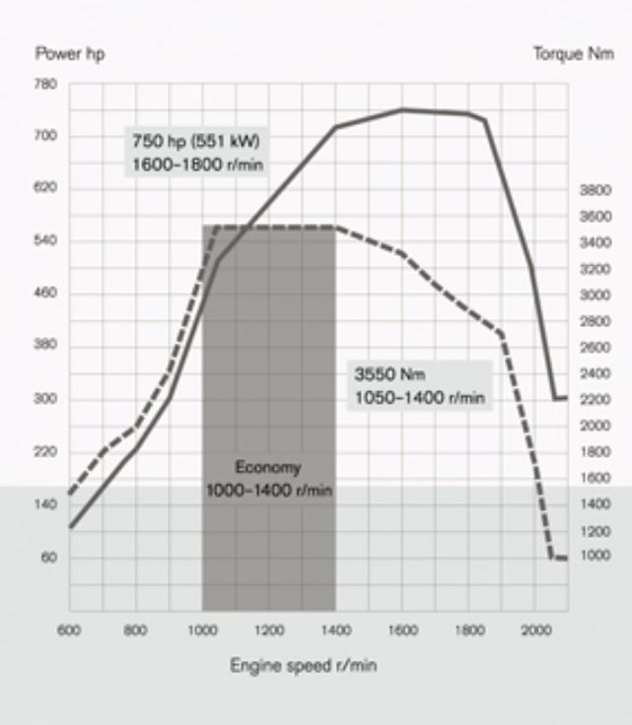
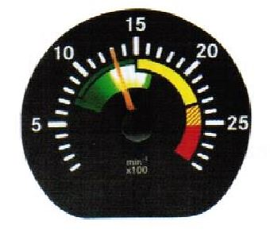
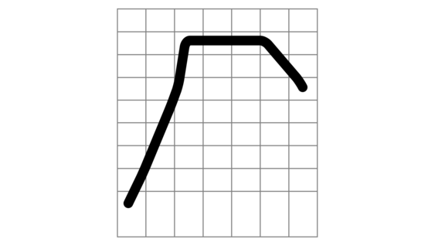

Slide 34
Un peu d’histoire …

Slide 35
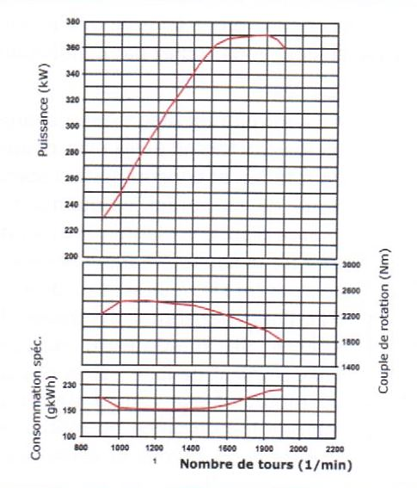
4.5.5 Le diagramme charge pleine

Slide 36
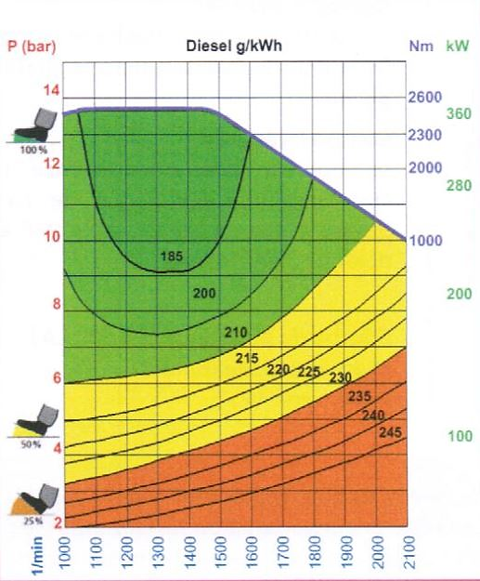
4.5.6 Le diagramme ovoïde

Slide 37
4.5.7 Calculer la consommation de carburant

Slide 38
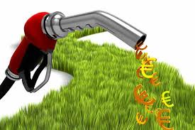
4.6 La philosophie de conduite éco

Slide 39
4.6.1 Conduire d’après le compte tour

Slide 40
Savez-vous comment rouler gratuitement?
>>> descente!

Slide 41
Peu t’on faire de la conduite éco avec une boite automatique robotisée?
Lever de la pédale!
Utiliser l’inertie du véhicule

Slide 42
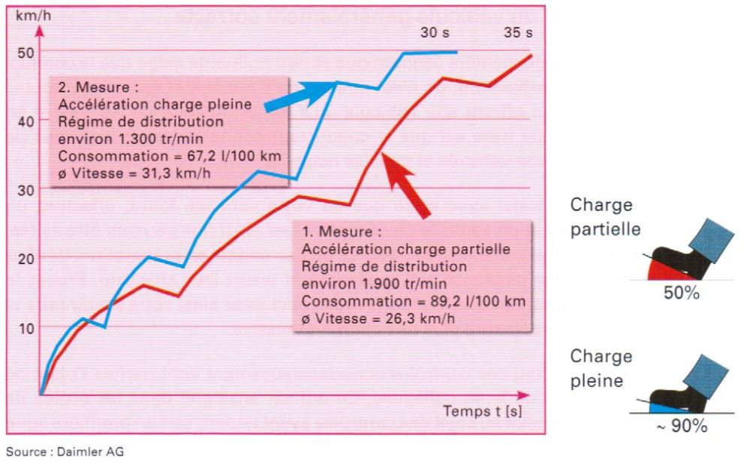
4.6.2 Conduire avec un nombre de tours du moteur avantageux

Slide 43
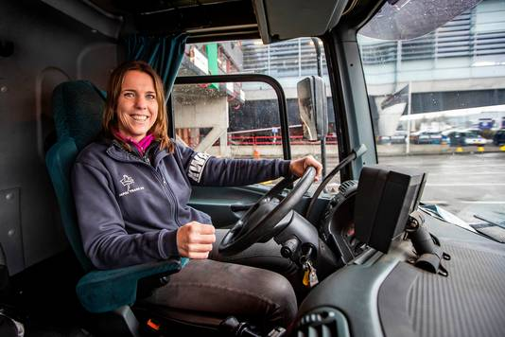
4.7 Le conducteur, élément clef d’une conduite rationnelle

Slide 44
https://www.ecodrive.ch/fr/

Slide 45
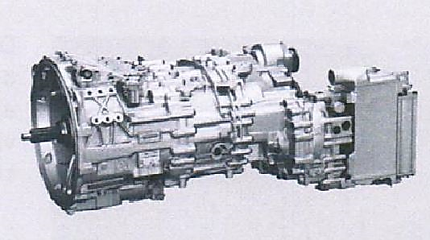
4.7.2 Méthode de passage de vitesse

Slide 46
4.7.3 Conduite d’anticipation

Slide 47
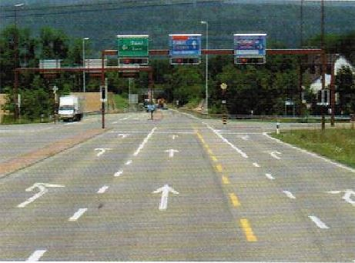
4.7.4 Règles de la conduite économique

Slide 48
Résumé chaine cinématique
Coûts variables influencés par le chauffeur
Evolution depuis 1990 (norme Euro)
Fonctionnement du moteur
Injection Common Rail (CR)
Turbo
Intercooler
Adblue
Régulateur de vitesse (CC et ACC)
Limiteur de vitesse
Résistances durant la conduite
Chaine cinématique
Couple de rotation
Calcul de la consommation de carburant
Calcul de la consommation de carburant
Conduite éco
Total 24% (Pneus 3% / Carburant 13% / Maintenance 8%)
Euro0 1990 et Euro6 2014 Nox (14.4 à 0.4) et PM (0.7 à 0.01) -97%
Aspiration / Compression / Injection (dilatation) / Echappement
Pression élevée (2’500 bars) / Moment / Quantité
Turbine chaude échappement / Turbine froide admission / Pousse l’air
dans la chambre de combustion
Refroidi l’air entre le turbo et la chambre de combustion / Air froid =
moins de densité donc plus d’oxygène dans le même volume
Injecté dans l'échappement pour réduire les Nox (oxides d’azote)
Conduite plus détendue / Allure plus régulière
Conduite en localité / Vitesse max pas dépassée
Roulement / Accélération / Air / Montée
Moteur / Embrayage / Boite de vitesse / Arbre de transmission /
Différentiel / Arbre de roue / Roues
Force circulaire / Zone verte / Meilleur rendement/ Entre 1000 et 1500 t/min
Distance et carburant : litres x 100 / km = l/100 km
Distance et conso : l/100 km x km / 100 = litres
Zone verte du compte tour/ Grand rapport = bas régime / Couper les gaz tôt /
Anticipation / Faire en sorte de ne pas s’arrêter

Slide 49
Merci pour votre participation

